Slide 1

Урок русского языка в 5 классе
Русский язык: 5 класс. Учебник для общеобразовательных учреждений с приложением на электронном носителе. В 2ч. / Т.А. Ладыженская, М. Т. Баранов Л.А. Тростенцова и др.; науч. ред. Н.М. Шанский. - М.: Просвещение, 2013
Автор-составитель:
Ничкова Татьяна Анатольевна,
учитель русского языка и литературы

Slide 2
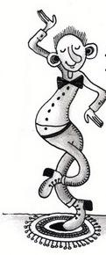
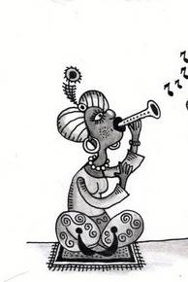
Плясать под чужую дудку
Две с половиной тысячи лет назад, во время войны с мидянами, персидский царь Кир тщетно пытался склонить на свою сторону малоазийских греков. Когда же он покорил мидян, греки выразили готовность подчиниться ему. На это он рассказал их послам басню Эзопа «Рыболов и рыбы».
Один флейтист, увидевший рыб в море, стал играть на флейте, ожидая, что они выйдут к нему на сушу. Обманувшись в надежде, он взял сеть, закинул ее и вытащил множество рыб. Видя, как рыбы бьются в сетях, он сказал им: «Глупые! Перестаньте плясать. Когда я играл на флейте, вы не хотели делать это, а теперь, когда я перестал, вы пляшете».

Slide 3
Второе марта
Классная работа
?

Slide 4
Планируемые образовательные результаты
Цель деятельности учителя: 3акрепить знания учащихся о падежах, умение определять падеж имен существительных; повторить безударную гласную, проверяемую и не проверяемую ударением
Предметные (объем освоения и уровень владения компетенциями): знать названия падежей, их значение, порядок следования, падежные вопросы; приемы правильного определения падежа существительного; смысловые вопросы; уметь определять падеж существительного; находить и исправлять ошибки в определении падежей существительных; верно употреблять предлоги с указанными падежами; ставить смысловые вопросы к указанным существительным; соотносить их с синтаксической ролью существительного в предложении.
Метапредметные (компоненты культурно-компетентностного опыта/приобретенная компетентность): применение приобретенных знаний, умений и навыков в повседневной жизни; способность использовать родной язык как средство получения знаний по другим учебным предметам; применение полученных знаний, умений и навыков анализа языковых явлений на межпредметном уровне.
Личностные: понимание русского языка как одной из основных национально-культурных ценностей русского народа, определяющей роли родного языка в развитии интеллектуальных, творческих способностей и моральных качеств личности, его значения в процессе получения школьного образования

Slide 5
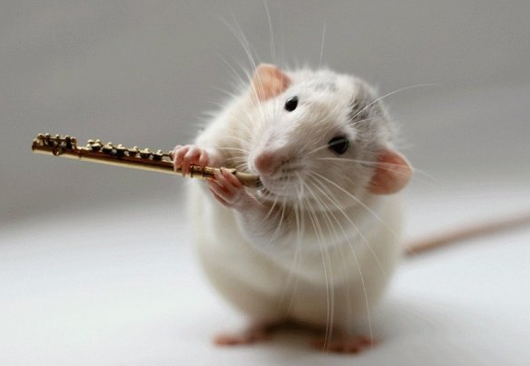
«Плясать под чужую дудку»
Действовать не по собственной воле, а по произволу другого
Жизнь, фасоль, печь, дочь, помощь, картофель, степь, автомобиль, морковь, тетрадь, лошадь, конь, день, лень, пень, боль, тюль, сушь
Мышь - ? скл.
Жизнь, фасоль, печь, дочь, помощь, степь, морковь, тетрадь, лошадь, лень, боль, сушь

Slide 6

Найдите в каждом ряду «лишнее» слово. Объясни, почему оно «лишнее».
1. День, тень, пень.
2. Стена, доска, юнга.
3. Камыш, тишь, мышь.
Проверьте себя
1. День, тень, пень.
2. Стена, доска, юнга.
3. Камыш, тишь, мышь.

Slide 7
- Слова какой части речи нам встретились в заданиях?
- Какая часть речи называется именем существительным?
Как изменяются имена существительные?

Slide 8

Кто это? Что это?
Он ещё не родился, а уже думали, какое ему дать имя, и решили назвать – Именительный.
Родился – стал Родительный.
Пока он был малышом, ему всё давали, и он стал Дательным.
Но он был и большим озорником, за всякие проделки его винили, и он стал Винительным.
Потом он подрос, стал творить добрые дела и называться стал Творительный.
Он всем предлагал свою помощь, о нём заговорили и назвали теперь Предложный.

Slide 9

Следствие по делу №139-140
На уроках мы не только учимся грамотно писать, но и открываем тайны русской грамматики
Падеж
имён существительных

Slide 10
Сегодня на уроке я хочу
Тема урока:
«Падеж имён существительных»
Узнать…Научиться … Закрепить…
Развивать …
Воспитывать …

Slide 11

Стр. 63-64
Упр. 522, 523, 524

Slide 12

Сколько падежей в русском языке?
А правда ли, что…
В древнерусском языке было 7 падежей?
В некоторых языках более 50 падежей?
В китайском языке существительные не склоняются и никаких падежей нет?
Школьники Эстонии, изучая родной язык, должны запомнить названия 14 падежей, а Финляндии - 15. А вот в грамматике Венгрии целых 22 падежа. Звание чемпиона по количеству падежей могут оспаривать только некоторые языки народов Дагестана, в грамматике которых может быть свыше 50 падежей.
А вот у китайцев, напротив, существительные не склоняются и никаких падежей в китайской грамматике нет! Отношения между словами передаются при помощи служебных слов и особых правил порядка слов. «Приди ко мне, брате, в Москов», - обращается Юрий Долгорукий к черниговскому князю Святославу. Смысл сказанного ясен каждому без перевода. Но не каждый знает, что слово «брате» стоит в звательном падеже. Такой 7-й падеж был в древнерусском языке. Его употребляли при обращении. В современном русском языке звательная форма совпала с формой И. п. и отличается от него лишь особой звательной интонацией и синтаксическим употреблением (в качестве обращения).

Slide 13
Определи падеж
Велик телом, да мал делом.
Дело шуток не любит.
От слова до дела целая верста.
И умен, и крепок, и в деле гож.
Всех дел не переделаешь.
Жизнь дана на добрые дела.
Умен на словах, да глуп на делах.
Языком не спеши, а делами не смеши.
По твоим делам о тебе судят.
Дела как сажа бела.
Делу - время, потехе - час.
Дело знай, а правду помни.

Slide 14

Проверь!
Велик телом, да мал делом. (Т. п)
Дело шуток не любит. (И. п.)
От слова до дела целая верста. (Р. п)
И умен, и крепок, и в деле гож. (П. п.)
Всех дел не переделаешь. (Р. п.)
Жизнь дана на добрые дела. (В. п.)
Умен на словах, да глуп на делах. (П. п.)
Языком не спеши, а делами не смеши. (Т. п.)
По твоим делам о тебе судят. (Д. п.)
Дела как сажа бела. (И. п.)
Делу - время, потехе - час. (Д. п.)
Дело знай, а правду помни. (В. п.)

Slide 15


Физминутка

Slide 16

Лингвистическая задача «Неожиданные подарки»
Митя и Коля - близнецы. Сегодня каждому из них исполняется 10 лет. Они проснулись рано утром. На столе около кроватей, как всегда в этот день, лежали приготовленные для них подарки от мамы и папы. И вот еще 2 пакета: на одном надпись - «Подарок Мити», на втором - «Подарок Коли». Рассматривая эти свертки, Митя и Коля удивленно переглянулись: раньше они ничего не дарили друг другу. А когда Митя развернул пакет с надписью «Подарок Коли», а Коля - пакет с надписью «Подарок Мити», оба удивились еще больше. Коля получил в подарок то, что хотел иметь Митя, - перочинный ножик, а Митя - масляные краски, о чем мечтал Коля. Не успели они удивиться, как в комнату вбежала их сестренка Лена и спросила:
Понравились вам мои подарки?
Твои подарки? Какие подарки? Ты нам ничего не дарила, - ответили Митя и Коля в один голос.
Да вот же они, - сказа Лена, показывая на перочинный ножик и масляные краски.
Недоразумение, конечно, скоро разъяснилось. А почему оно произошло, как вы думаете?

Slide 17


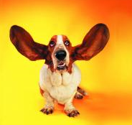
Вспомним задачи, которые вы поставили. Выполнены ли они?
РефлЕксия
Выберите фразеологизм, который характеризует вашу работу сегодня на уроке:
- Шевелить мозгами
- Краем уха
- Хлопать ушами
Мне удалось…
Меня удивило…
Мне понравилось…
Я доволен…
Я считаю, что поработал…
Мне было трудно…

Slide 18
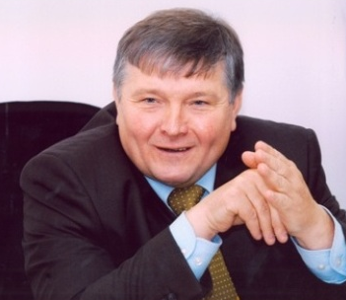


Книгу «Азбука Ямала» Василий Алексеевич Быковский написал для детей Севера, чтобы они могли больше узнать о жизни друг друга.
Задание 1: «На просторах Ямала»
Используя материал книги, подготовьте 1 слайд с информацией о герое энциклопедии, составьте предложение, подберите к нему задание

Slide 19



Спасибо за работу!

